Slide 1
Rovnomenné stupnice

Slide 2
Je to:
Vždy dvojica molovej a durovej stupnice, ktoré sa začínajú rovnakým tónom.
Majú teda tiež rovnaký názov, s tým rozdielom, že názov durovej stupnice sa píše veľkým písmenom a molovej malým písmenom.
Čo je ale dôležité, že každá stupnica z dvojice má iné predznamenanie!!!

Slide 3
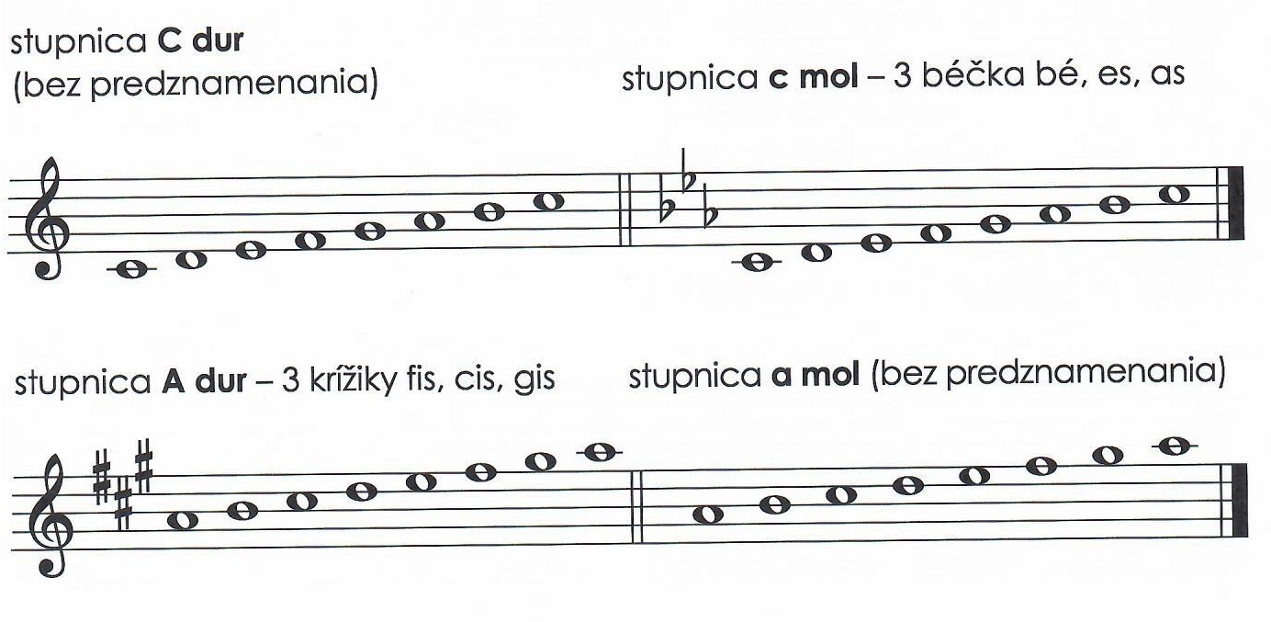
Napríklad

Slide 4
Ukážka
Takýmto spôsobom si môžeme dať do páru takmer všetky stupnice.
Pusť si ukážky:
C dur: c mol:
A dur: a mol:

Slide 5
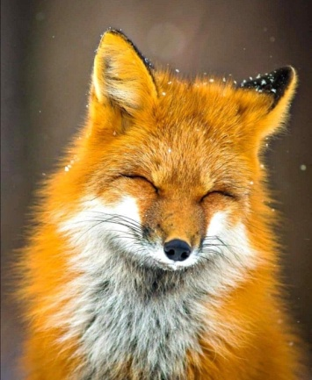
Domáca úloha
Už sme prebrali molové aj durové stupnice do 4 krížikov aj béčok.
Zo všetkých týchto stupníc vytvor rovnomenné dvojice, napíš na papier a pošli na môj mail ☺
Porovnaj si aké má každá dvojica predznamenanie.
Veľa šťastia ☺
P.S.: Aký nástroj je na nahrávkach? ☺

